Slide 1
Big Data
构建Hadoop集群

Slide 2
目录
1、集群的构建和安装
2、SSH网络配置
安装集群所需的Java环境、Hadoop环境、创建Hadoop用户，进行测试安装
基于Linux Ubuntu16操作系统，安装SSH。实现网络通信服务。
3、Hadoop配置
4、常用的Linux命令
详细介绍三种Hadoop分布式模式：本地模式、伪分布式、完全分布式。
Hadoop部署中，常用的Linux命令：文件操作、权限、网络等。

Slide 3
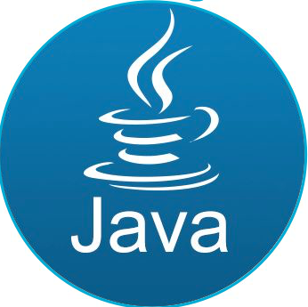
集群的构建和安装
1.
Java环境的安装和配置。Hadoop运行需要Java环境，同时Ubuntu自身携带了OpenJDK。在这里我们采用了Oracle JDK 1.8.0版本
2.
创建Hadoop用户，用以区分Hadoop与Linux中其他服务。为后续运行Hadoop做好准备。
分布式集群
3.
添加文本
Hadoop环境的安装和配置。本课程采用Hadoop2.8.0版本，是Hadoop 2.X版本中最后一个稳定版本。

Slide 4
Java环境安装与配置
你手上已经有了一个U盘（别告诉我，你没有），在网上下载JDK安装包。我这里使用的是最新的Oracle JDK 1.8。不建议使用过低的版本。（下载地址请各位同学自行百度）
正确登陆Ubuntu系统。在命令行模式下执行以下命令：
sudo fdisk -l //查看需要挂载的外设名称
sudo mount /dev/sdb1 /media //将U盘挂载到系统的media目录上
sudo mkdir /usr/local/jvm //在/usr/local路径下创建名为jvm的文件夹
sudo tar -zxvf jdk包名全称 -C 解压目录名 //将JDK解压到指定的目录，即上面刚刚创建

Slide 5
Java环境安装与配置
vim ~/.bashrc //使用VIM编辑bashrc文件，在文件开头添加以下内容，配置JDK在Ubuntu中的运行环境
export JAVA_HOME=/usr/local/java/jdk1.8.0_11
export JRE_HOME=/usr/local/java/jdk1.8.0_11/jre
export CLASSPATH=.:$JAVA_HOME/lib:$JRE_HOME/lib:$CLASSPATH
export PATH=$JAVA_HOME/bin:$JRE_HOME/bin:$JAVA_HOME:$PATH
确认无误后，保存退出
命令行执行 source ~/.bashrc // 生效刚才的修改
通过执行java -version来检测JDK是否配置成功，成功会提示JDK版本为1.8

Slide 6
创建Hadoop用户
创建Hadoop用户，可以通过两种途径实现：
1、按照Ubuntu时，在界面提示下创建“hadoop”用户，并设置对应的密码即可。安装完成后，使用“hadoop”用户名登录。
2、如果你安装 Ubuntu 的时候不是用的 “hadoop” 用户，那么需要增加一个名为 hadoop 的用户。
首先按 ctrl+alt+t 打开终端窗口，输入如下命令创建新用户 :
sudo useradd -m hadoop -s /bin/bash
这条命令创建了可以登陆的 hadoop 用户，并使用 /bin/bash 作为 shell。
接着使用如下命令设置密码，可简单设置为 hadoop，按提示输入两次密码： sudo passwd hadoop
可为 hadoop 用户增加管理员权限，方便部署：
sudo adduser hadoop sudo
最后注销当前用户，在登陆界面使用刚创建的 hadoop 用户进行登陆。

Slide 7
配置SSH服务
集群、单节点模式都需要用到 SSH 登陆（类似于远程登陆，你可以登录某台 Linux 主机，并且在上面运行命令），Ubuntu 默认已安装了 SSH client，此外还需要安装 SSH server。
由于Ubuntu版本的问题，造成一些软件如果不更新就无法安装使用，通常需要我们升级apt安装软件，打开终端窗口，执行如下命令：
sudo apt-get update
注意：首选，确保你的Ubuntu能够正常联网。不然无法联网更新apt。

Slide 8
配置SSH服务
安装SSH Server： sudo apt-get install openssh-server
安装后，可以使用如下命令登陆本机： ssh localhost
此时会有如下提示(SSH首次登陆提示)，输入 yes 。然后按提示输入密码 hadoop，这样就登陆到本机了。但这样登陆是需要每次输入密码的，我们需要配置成SSH无密码登陆比较方便。
首先退出刚才的 ssh，就回到了我们原先的终端窗口，然后利用 ssh-keygen 生成密钥，并将密钥加入到授权中：
exit // 退出刚才的 ssh localhost
cd ~/.ssh/ // 若没有该目录，请先执行一次ssh localhost
ssh-keygen -t rsa // 会有提示，都按回车就可以
cat ./id_rsa.pub >> ./authorized_kes // 加入授权
此时再用 ssh localhost 命令，无需输入密码就可以直接登陆了

Slide 9
Hadoop配置
在网上下载hadoop安装包。课程中使用了是最新的Hadoop 2.8版本。
与JAVA环境安装相同，首选将Hadoop解压到指定目录 sudo tar -zxvf jdk包名 -C 解压目录名 //课程中使用了/usr/local mv /usr/local/hadoop2.8.0-11 /usr/local/hadoop //将解压后的Hadoop目录改为：hadoop
配置hadoop-env.sh，在文件中export JAVA_HOME= ${JAVA_HOME}下面添加以下内容
export HADOOP_HOME=/usr/local/hadoop
export PATH=$PATH:/usr/local/hadoop/bin
最后，输入如下命令来验证 Hadoop 是否可用，成功则会显示 Hadoop 版本信息：
cd /usr/local/hadoop
./bin/hadoop version

Slide 10
本地模式
根据Hadoop官方给出的运行模式，一共有三种。分别是：本地模式、伪分布式、全分布式。
第一、本地模式（非分布式，不需要其他配置即可运行。这时候的Hadoop等同于一个Java进程）
完成了上述的环境配置后，就可以执行下面的命令来验证Hadoop的本地模式了。
将input作为所有文件的输入目录，从中筛选出符合正则表达式dfs[a-z.]+的单词，并统计出现的次数，最终将统计结果输出的output目录中。
cd /usr/local/hadoop
mkdir ./input
cp ./etc/hadoop/*.xml ./input //将Hadoop目录中的XML类型文件，都拷贝到input文件夹

Slide 11
本地模式
hadoop jar ./share/hadoop/mapreduce/hadoop-mapreduce-examples-*.jar grep ./input ./output 'dfs[a-z.]+' //hadoop命令 jar 参数 执行指定位置的jar包 grep命令 input位于dfs上的数据输入源 output 位于dfs上的数据输出路径
cat ./output/*
注意：因为Hadoop默认不会覆盖输出结果，上述命令如果重复操作，需要提前将output文件夹删除
rm -r ./output

Slide 12
伪分布式
第二、伪分布模式（仍然在单节点运行，实现伪分布式运行，Hadoop以分离的Java进程来运行，节点既是NameNode，也是DataNode，在HDFS中读取文件）
完成第一种模式后，进入到/usr/local/hadoop/etc目录中，找到core-site.xml、hdfs-site.xml两个文件
1、配置core-site.xml，注意此处的tmp目录需要自己在指定位置提前创建
<!-- 指定HDFS名称节点（namenode）的通信地址 --> <property> <name>fs.defaultFS</name> <value>hdfs://localhost:9000</value> </property> <property> <name>hadoop.tmp.dir</name> <value>/home/hadoop/tmp</value> </property>

Slide 13
伪分布式
2、配置hdfs-site.xml
<!-- 设置hdfs副本数量 --> <property> <name>dfs.replication</name> <value>1</value>
</property>
<!--设置hdfs中namenode对应的临时目录-->
<property> <name>dfs.namenode.name.dir</name> <value>file:/home/hadoop/tmp/dfs/name</value>
</property>
<!--设置hdfs中datanode对应的临时目录-->
<property> <name>dfs.datanode.data.dir</name> <value>file:/home/hadoop/tmp/dfs/data</value>
</property>

Slide 14
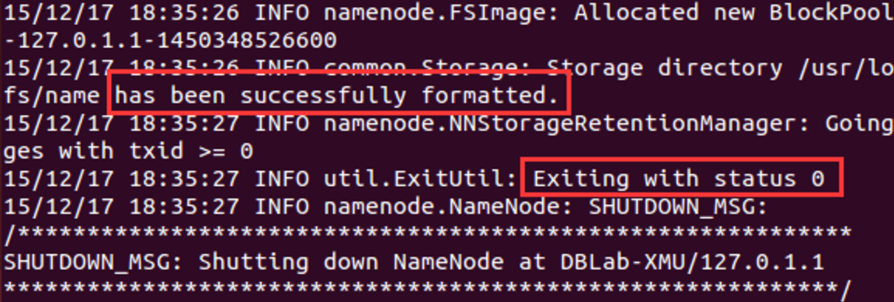
伪分布式
3、配置完成后，对NameNode进行格式化 hdfs namenode -format 在格式化的执行过程中，会提示输入yes后，完成格式化。出现类似下图所示，表明格式化成功。

Slide 15
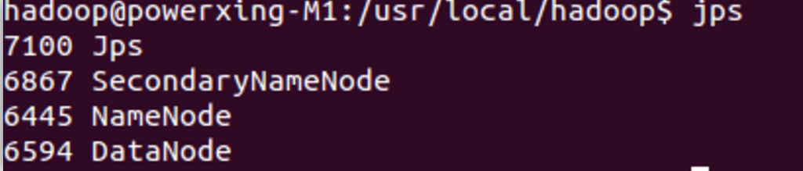
伪分布式
4、启动NameNode和DataNode进程，保证Hadoop分布式操作能够正确执行。 ./sbin/start-dfs.sh 在执行过程中，每启动一个进程，都会提示输入密码。同时，会提示是否连接SSH，输入yes。
5、输入jps，查看是否上述两个进程正常运行在后台中。
如果一切正常，能够观察到NameNode和DataNode都运行，则表明伪分布式配置成功。

Slide 16
伪分布式
在上述步骤都完成后，很多同学都迫不及待的再次执行了在本地模式下，我们已经操作过的Hadoop自带的内置例子，你会发现Hadoop提示文件无法从/user/hadoop中读取。因为，上面本地模式读取的是本地数据，而伪分布式需要读取HDFS上的数据，提示内容就是告知我们，还没有使用hdfs来存储文件。
1、在HDFS中创建用户目录
hdfs dfs -mkdir -p /user/hadoop
//其中dfs参数代表分布式文件系统，mkdir参数表示创建目录，p参数表示允许创建父目录即可以在创建user目录后在创建Hadoop目录，因为这两级目录在hdfs中目前都是不存在的

Slide 17
伪分布式
2、将本地./etc/hadoop中的XML文件复制到HDFS中 hdfs dfs -mkdir input //在刚才创建的用户目录/user/hadoop下创建input子目录 hdfs dfs -put ./etc/hadoop/*.xml input //将etc/hadoop下的所有XML文件，复制到刚才创建的input目录中
3、执行测试命令 hadoop jar ./share/hadoop/mapreduce/hadoop-mapreduce-examples-*.jar grep input output 'dfs[a-z.]+'
4、将运行结果取回本地 rm -r ./output //先删除原有的output文件夹，原因上面已经介绍过了 hdfs dfs -get output ./output //分清楚两个output，第一个是HDFS系统中的，第二个是本地的文件夹 cat ./output/* //查看一下结果

Slide 18
完全分布式
第三、完全分布模式
首先，完成下列准备工作：
选定一台机器作为Master（通过前面学习，我们已经了解到一个基本的Hadoop集群最少由三台机器构成：一台Master，两台Slave）
在Master节点上完成hadoop用户的配置、SSH Server的安装、Java环境的安装
在Master节点上安装Hadoop，并完成配置
在其它Slave节点上完成hadoop用户配置、SSH Server的安装、Java环境的安装

Slide 19
完全分布式
然后，开始修改Master节点上的配置，在开始之前别忘了把前面练习中开启的hadoop进程关闭了。
1、修改Master节点上/etc/hosts文件中节点IP映射 sudo vim /etc/hosts 192.168.1.100 Master
192.168.1.101 Slave1
192.168.1.102 Slave2
2、修改完成后，相互ping一下看是否能够正常通讯
ping Master –c 3
ping Slave1 –c 3
ping Slave2 –c 3

Slide 20
完全分布式
3、SSH无密码登陆节点，方便Master节点可以无密码登陆到各个Slave节点上（纯粹为了偷懒）
cd ~/.ssh //如果没有该目录，先执行一次ssh localhost
rm ./id_rsa* //删除之前生成的公匙（如果有）
ssh-keygen -t rsa //一直按回车就可以
cat ./id_rsa.pub >> ./authorized_keyes 完成后，执行ssh Master，看是否可以顺利登入。第一次登入时需要yes。
scp ~/.ssh/id_rsa.pub hadoop@Slave1:/home/hadoop/ //将公钥传递到节点Slave1和Slave2上
接着，在Slave1节点上，把ssh公钥加入授权。允许Master远端登陆Slave1节点
mkdir ~/.ssh //如果不存在该文件夹需先创建，若已存在则忽略
cat ~/id_rsa.pub >> ~/.ssh/authorized_keys //加入授权
rm ~/id_rsa.pub // 用完就可以删掉了

Slide 21
完全分布式
接着，需要修改 /usr/local/hadoop/etc/hadoop 中的5个配置文件，这里仅设置了正常启动所必须的设置项： slaves、core-site.xml、hdfs-site.xml、mapred-site.xml、yarn-site.xml 。
1、Slaves文件，将原有内容localhost删除，添加本例的Slave节点名称：Salve1。如果有多个Slave节点，就逐一将他们的名字添加进来。

Slide 22
完全分布式
2、修改core-site.xml配置：
<configuration>
<property>
<name>fs.defaultFS</name>
<value>hdfs://Master:9000</value>
</property>
<property>
<name>hadoop.tmp.dir</name>
<value>file:/usr/local/hadoop/tmp</value>
</property>
</configuration>

Slide 23
完全分布式
3、修改hdfs-stie.xml配置：因为本例我们只添加了一个Slave节点，所以dfs.replication的值为1。通常设为3.
<configuration>
<property>
<name>dfs.namenode.secondary.http-address</name>
<value>Master:50090</value>
</property>
<property>
<name>dfs.replication</name>
<value>1</value>
</property>
<property>
<name>dfs.namenode.name.dir</name>
<value>file:/usr/local/hadoop/tmp/dfs/name</value>
</property>
<property>
<name>dfs.datanode.data.dir</name>
<value>file:/usr/local/hadoop/tmp/dfs/data</value>
</property>
</configuration>

Slide 24
完全分布式
4、修改mapred-site.xml:
<configuration>
<property>
<name>mapreduce.framework.name</name>
<value>yarn</value>
</property>
<property>
<name>mapreduce.jobhistory.address</name>
<value>Master:10020</value>
</property>
<property>
<name>mapreduce.jobhistory.webapp.address</name>
<value>Master:19888</value>
</property>

Slide 25
完全分布式
5、修改yarn-site.xml：
<configuration>
<property>
<name>yarn.resourcemanager.hostname</name>
<value>Master</value>
</property>
<property>
<name>yarn.nodemanager.aux-services</name>
<value>mapreduce_shuffle</value>
</property>
</configuration>

Slide 26
完全分布式
6、配置完成后，将Master上的/usr/local/hadoop文件夹复制到各个节点上。在Master节点上执行：
cd /usr/local
sudo rm -r ./hadoop/tmp // 删除 Hadoop 临时文件
sudo rm -r ./hadoop/logs/* //删除日志文件
tar -zcf ~/hadoop.master.tar.gz ./hadoop //先压缩再复制
cd ~
scp ./hadoop.master.tar.gz Slave1:/home/hadoop

Slide 27
完全分布式
7、在Slave1节点上，将传递过来的压缩包进行解压缩（Slave2同理）
sudo rm -r /usr/local/hadoop //删掉旧的（如果存在）
sudo tar -zxf ~/hadoop.master.tar.gz -C /usr/local //进行解压缩
sudo chown -R hadoop /usr/local/hadoop //改变hadoop文件夹的所有权
8、在Master节点上，需要执行NameNode格式化：
hdfs namenode -format # 首次运行需要执行初始化，之后不需要
9、在Master节点上，启动Hadoop（也可以使用start-all.sh来代替）：
start-dfs.sh
start-yarn.sh
mr-jobhistory-daemon.sh start historyserver

Slide 28
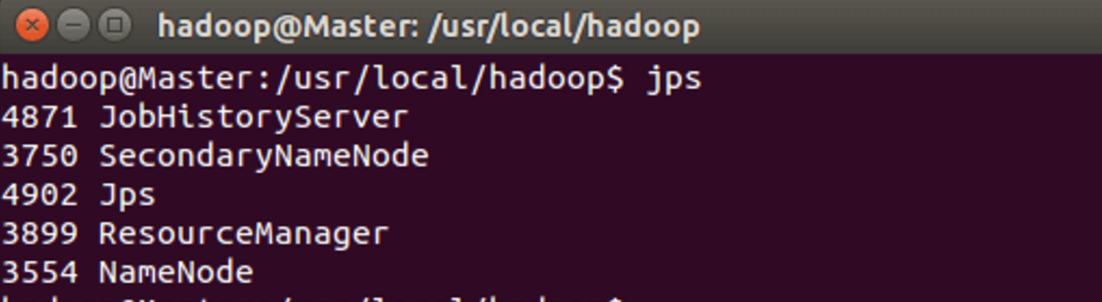
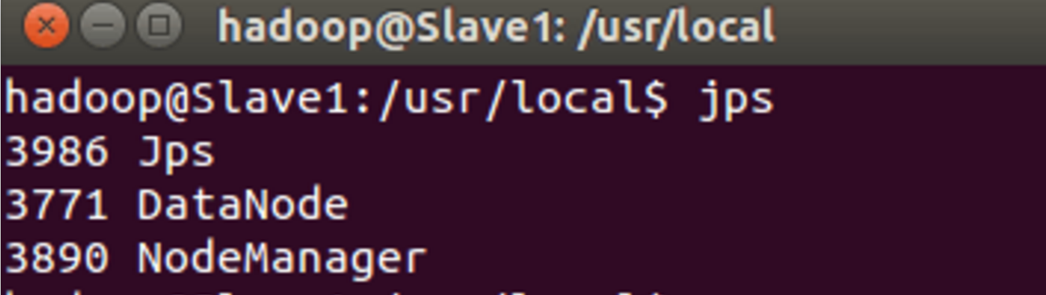
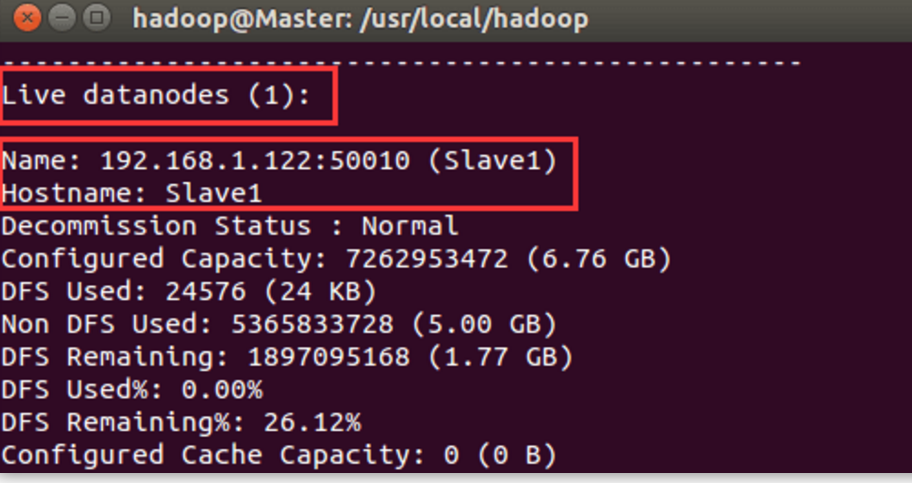
完全分布式
在Master节点，执行jps可以看到：
在Slave1节点，执行jps可以观察到：
在Master节点上，通过命令hdfs dfsadmin -report，
可以观察到右侧类似内容：
配置成功。

Slide 29
完全分布式
最后，执行测试用例检测实际运行情况。同伪分布式一样，首先在HDFS上创建用户目录
hdfs dfs -mkdir -p /user/hadoop
将 /usr/local/hadoop/etc/hadoop 中的配置文件作为输入文件复制到分布式文件系统中：
hdfs dfs -mkdir input
hdfs dfs -put /usr/local/hadoop/etc/hadoop/*.xml input
接着就可以运行 MapReduce 作业了：
hadoop jar /usr/local/hadoop/share/hadoop/mapreduce/hadoop-mapreduce-examples-*.jar grep input output 'dfs[a-z.]+’

Slide 30
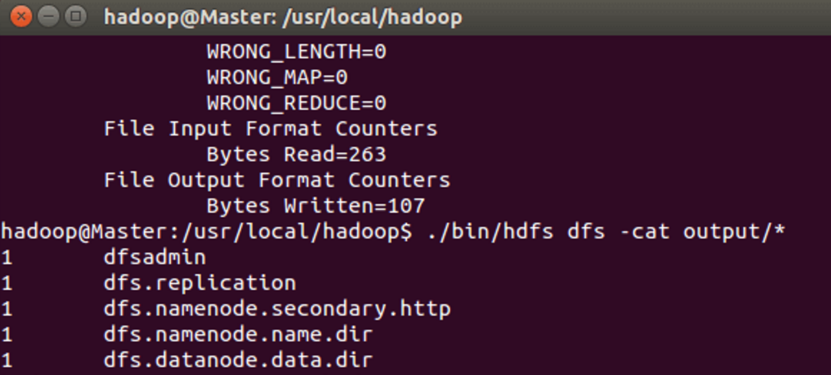
完全分布式
执行完毕的输出结果如下：

Slide 31
常用的Linux命令
在此列出本课程中使用到的Linux命令
文件和目录
mkdir -p /tmp/dir1/dir2 创建一个目录树
rm -rf dir1 删除一个叫做 'dir1' 的目录并同时删除其内容
mv dir1 new_dir 重命名/移动 一个目录
cp -a dir1 dir2 复制一个目录
挂载一个文件系统
mount /dev/sdb1 /media 挂载一个叫做hda2的盘 - 确定目录 '/ media' 已经存在
umount /dev/sdb1 卸载一个叫做sdb1的盘 - 先从挂载点 ‘/ media ' 退出
用户和群组
useradd user1 创建一个新用户
passwd 修改口令（可以用来修改root密码，Ubuntu默认root密码是随机的需要修改）

Slide 32
常用的Linux命令
文件的权限
chown user1:group1 file1 改变一个文件的所有人和群组属性
chmod ugo+rwx directory1 设置目录的所有人(u)、群组(g)以及其他人(o)以读（r ）、写(w)和执行(x)的权限
打包和压缩文件
tar -xvfz archive.tar.gz 解压一个gzip格式的压缩包
tar -cvfz archive.tar.gz dir1 创建一个gzip格式的压缩包
APT 软件工具 (Debian, Ubuntu 以及类似系统)
apt-get install package_name 安装/更新一个 deb 包

Slide 33
PPT模板下载：www.1ppt.com/moban/ 行业PPT模板：www.1ppt.com/hangye/
节日PPT模板：www.1ppt.com/jieri/ PPT素材下载：www.1ppt.com/sucai/
PPT背景图片：www.1ppt.com/beijing/ PPT图表下载：www.1ppt.com/tubiao/
优秀PPT下载：www.1ppt.com/xiazai/ PPT教程： www.1ppt.com/powerpoint/
Word教程： www.1ppt.com/word/ Excel教程：www.1ppt.com/excel/
资料下载：www.1ppt.com/ziliao/ PPT课件下载：www.1ppt.com/kejian/
范文下载：www.1ppt.com/fanwen/ 试卷下载：www.1ppt.com/shiti/
教案下载：www.1ppt.com/jiaoan/ PPT论坛：www.1ppt.cn
THANK
YOU

